Slide 1
Saúde Pública – Soluções e Alternativas: Contribuições da Universidade Federal do Rio Grande do Norte ao estudo de doenças antigas e emergentes no mundo urbanizado
Selma M.B. Jeronimo
Instituto de Medicina Tropical do Rio Grande do Norte
Universidade Federal do Rio Grande do Norte
smbj@cb.ufrn.br
VI Sexta de Contas, Tribunal de Contas do Estado, RN
9/06/2017

Slide 2
Roteiro
Doenças de transmissão vetorial: o caso da leishmaniose visceral, dengue, chikungunya e Zika.
Hanseníase no Brasil e no mundo: compartilhamento de espaço
  Controle da hanseníase na Europa no século XIX.
Identificação de áreas de risco para leishmaniose visceral e para hanseníase no estado do Rio Grande do Norte.
Uso de ferramentas moleculares para compreensão de doenças e desenvolvimento de novos medicamentos: a biologia auxiliando a realização desta meta.
A pré-eclampsia no Rio Grande do Norte.
Empoderamento de populações susceptíveis a doenças infecciosas vetoriais/não vetoriais
  O que devemos fazer?
  Atitudes! Rotina! Os vetores são competentes e dificuldade em mudança de hábitos na espécie humana, não somos tão sapiens !!
  Crianças cuidadas por pessoas com melhor “conhecimento” adoecem menos.

Slide 3
Como chegar a soluções ou a alternativas?
Papel da Saúde Pública
  organizar sistemas e serviços de saúde;
  atuar em fatores condicionantes e determinantes do processo saúde-doença controlando a incidência através de ações de vigilância e intervenções governamentais.
    Dependência de fatores econômicos, políticos e sociais (o fator humano e as atitudes).
Em medicina:
  Hipótese e diagnóstico e tratamento

Slide 4
Doenças parasitárias no mundo e intervenções
As doenças parasitárias causam alta morbidade e mortalidade.
Pobreza é um fator de risco para adoecer.
Melhora da qualidade da água, diminuição de diarreia, vacinação entre outras intervenções levaram ao aumento da expectativa de vida das populações e aumento da estatura:
  O caso do Japão no século XX
  O caso do Brasil no Século XXI
Estatura média do japonês aumentou: 1900 to 1970 > 12 cm
Estatura média do brasileiro aumentou: 1980 to 2000 > 10 cm
Holtze & Burns, 2015

Slide 5
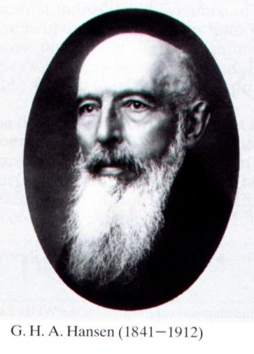
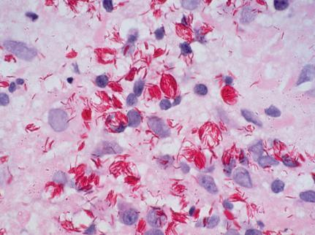
Hanseníase no mundo e no Brasil: ainda um problema de saúde pública
Hanseníase ou Lepra é uma doença causada por Mycobacterium leprae.
Nem todas as pessoas infectadas desenvolvem lepra.
O Brasil é o segundo país em detecção de novos casos.
A Europa resolveu a endemia antes de antibiotico terapia.
As reações imunopatológicas causam incapacidade permanentes.
A doença e estigma.

Slide 6
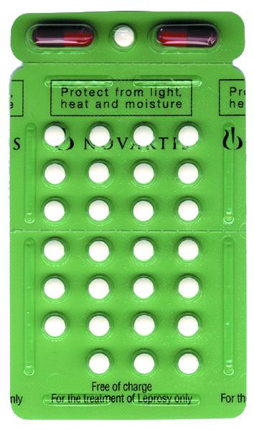
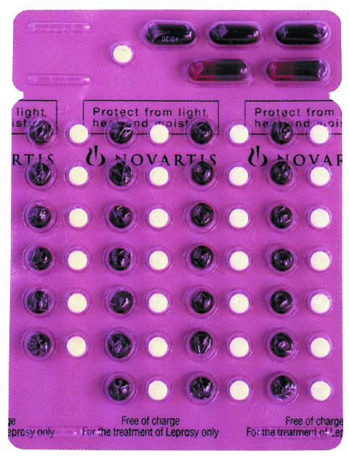
Poliquimioterapia
A cura da hanseníase: desafios saúde pública– não é suficiente ter a cura, necessidade de atitudes
MLNobre

Slide 7
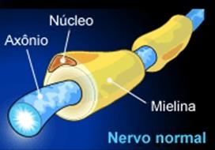
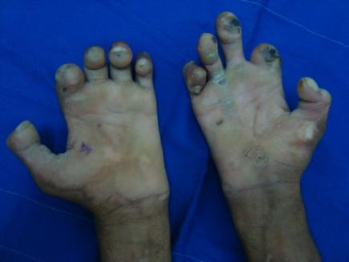
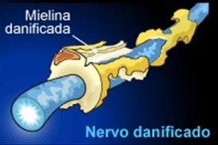
Dano neural e incapacidades físicas
MLNobre
Ilustração – http://amorporenfermagem.blogspot.com

Slide 8
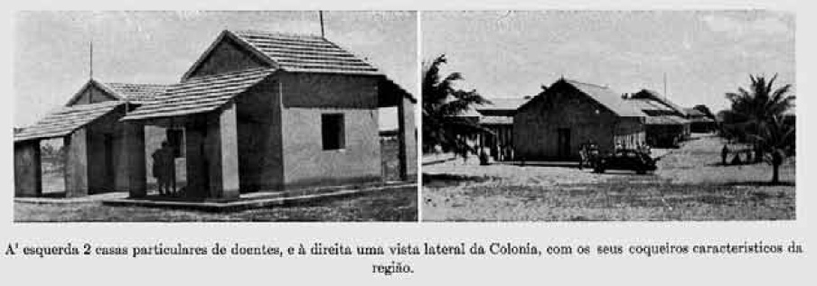
Hanseníase no RN: Leprosários
Nobre , ML
““A Colônia São Francisco de Assis, a 6 km da cidade, foi outra conquista de vontade e tempo... A 20 de 1926 os dois primeiros doentes eram internados nas duas casinhas adaptadas. Iniciava-se assim a assistência leprocomial regular.”
(CASCUDO, 1955. História do Rio Grande do Norte, p. 283)
Fotos: SOUZA-ARAUJO, 1948. História da lepra no Brasil, p. 39

Slide 9
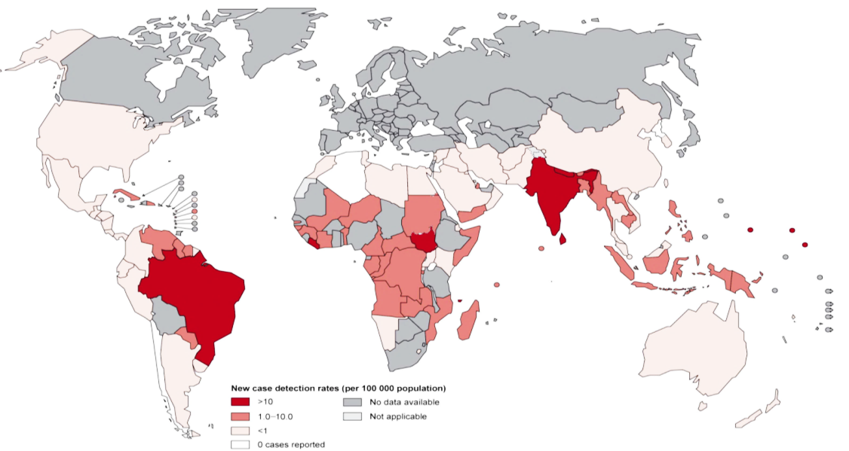
A Hanseníase no mundo
Epidemiologia - 2015
210.758 casos novos diagnosticados no mundo em 2015
127.326 casos na Índia (60%) e 28.761 casos no Brasil (13,6%)
O Brasil é o segundo país do mundo em número de casos novos de hanseníase / ano

Slide 10
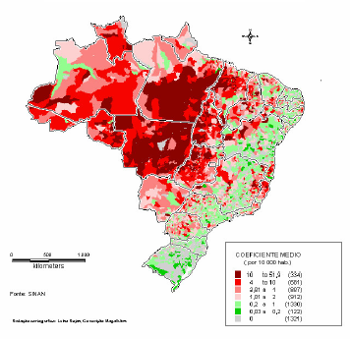
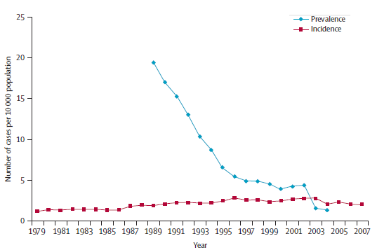
Leprosy in Brazil
Incidência e Prevalência da hanseníase no Brasil
RODRIGUES; LOCKWOOD, 2011.

Slide 11
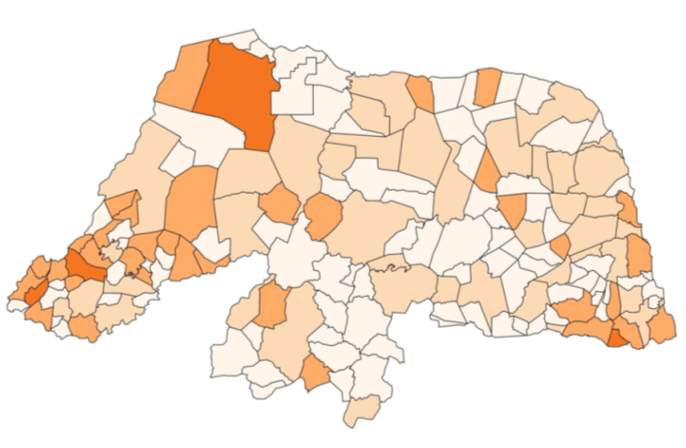
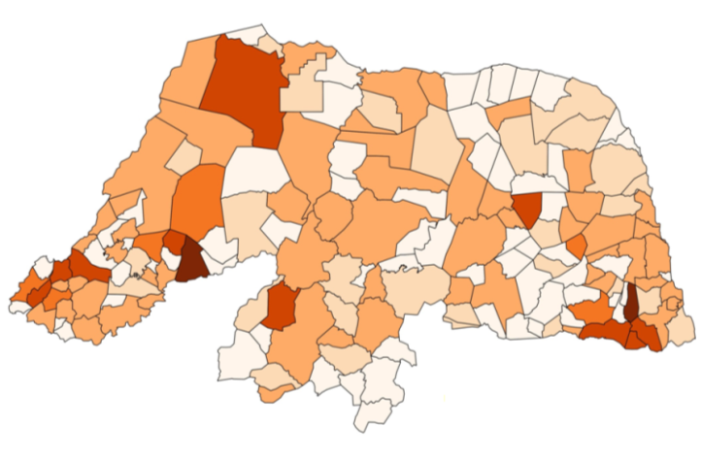
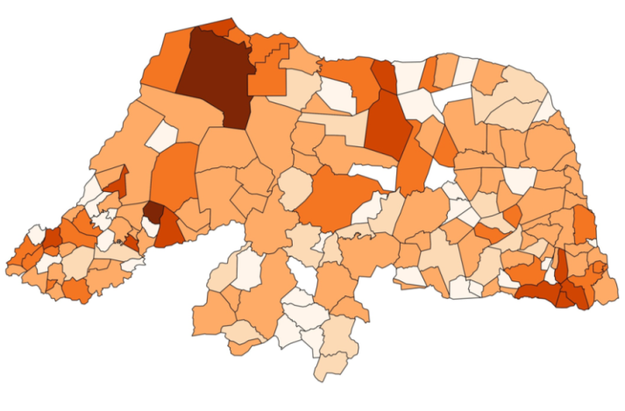
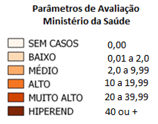
A Expansão da Hanseníase no Rio Grande do Norte
87 municípios sem casos
64 municípios sem casos
1985-1994
1995-2004
33 municípios sem casos
2004-2015
Nobre et al, 2016

Slide 12
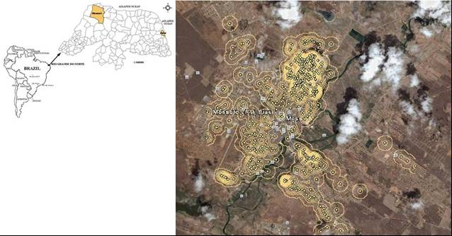
Agregação de Hanseníase no RN
Area 8.5 x 15 km
Matrix 2 by 2 of 809 points (household of a case)
Queiroz et al, 2010

Slide 13
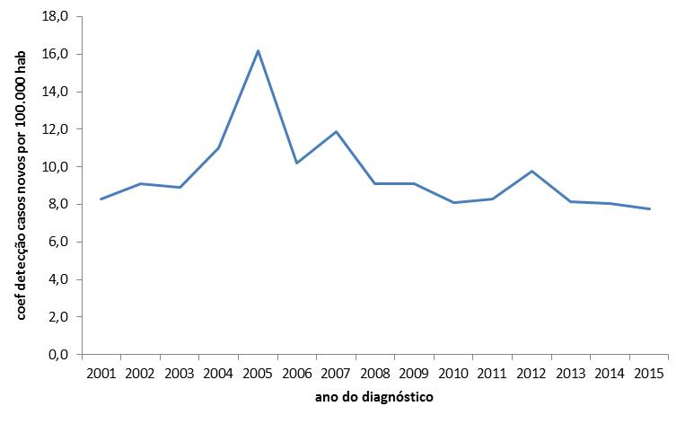
Coeficientes de Detecção da Hanseníase por 100.000 hab
Rio Grande do Norte – 2001 a 2015
MLNobre
Alto
Médio
Fonte: Ministério da Saúde do Brasil / SINAN / Datasus
A detecção de casos no Estado não vem demonstrando tendência decrescente: a doença ainda é e será um problema

Slide 14
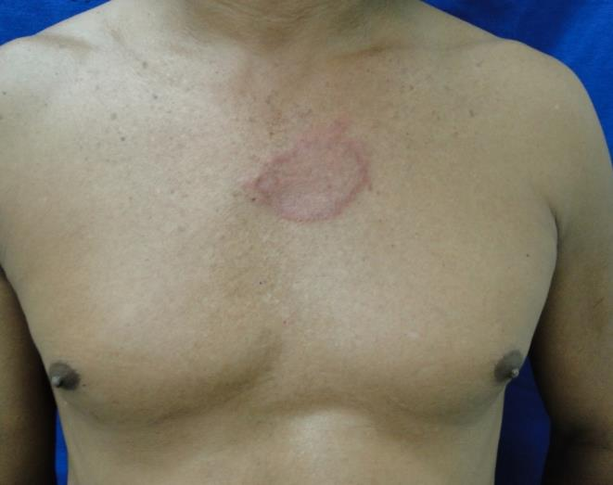
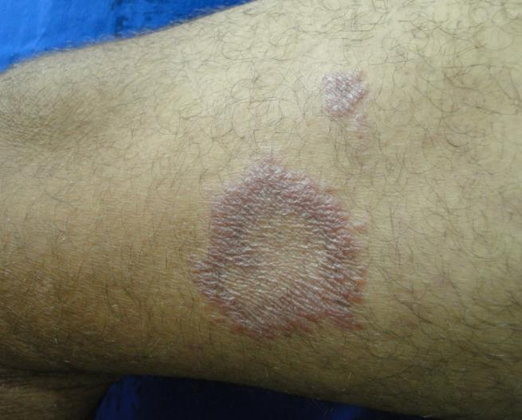
Formas iniciais – diagnóstico oportuno
MLNobre
Fotos cortesia Mauricio Nobre

Slide 15
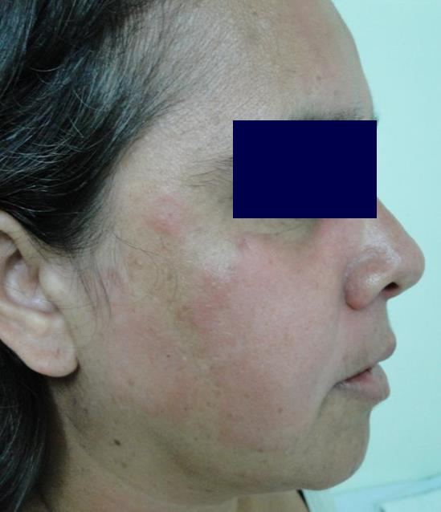
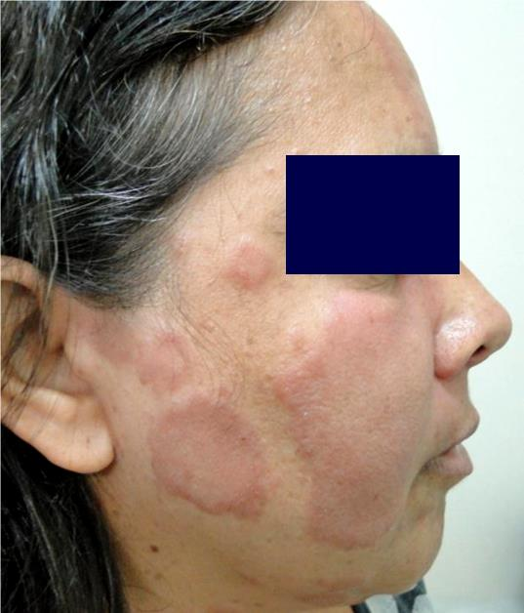
Reação reversa – risco de lesão neural
MLNobre
Fotos cortesia Mauricio Nobre

Slide 16
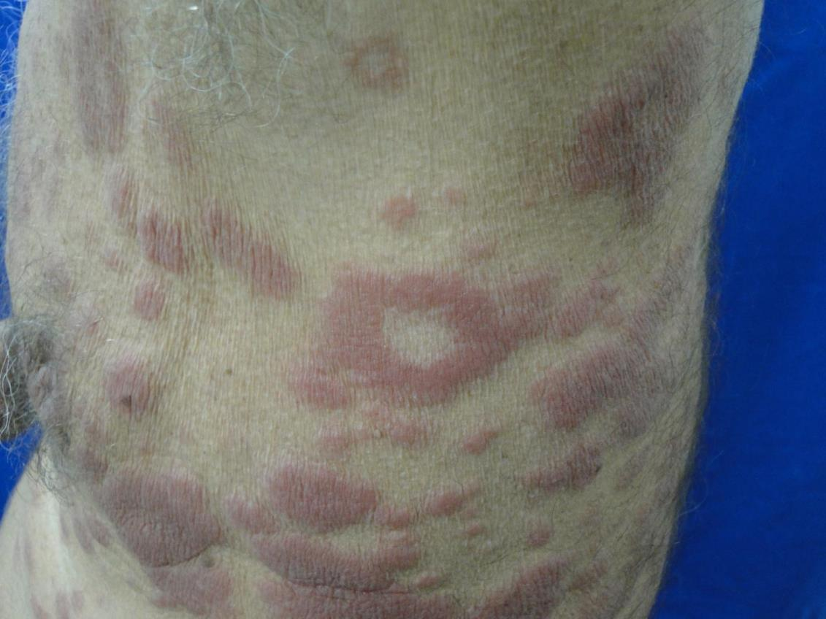
Reação reversa – risco de lesão neural
MLNobre
Foto cortesia Mauricio Nobre

Slide 17
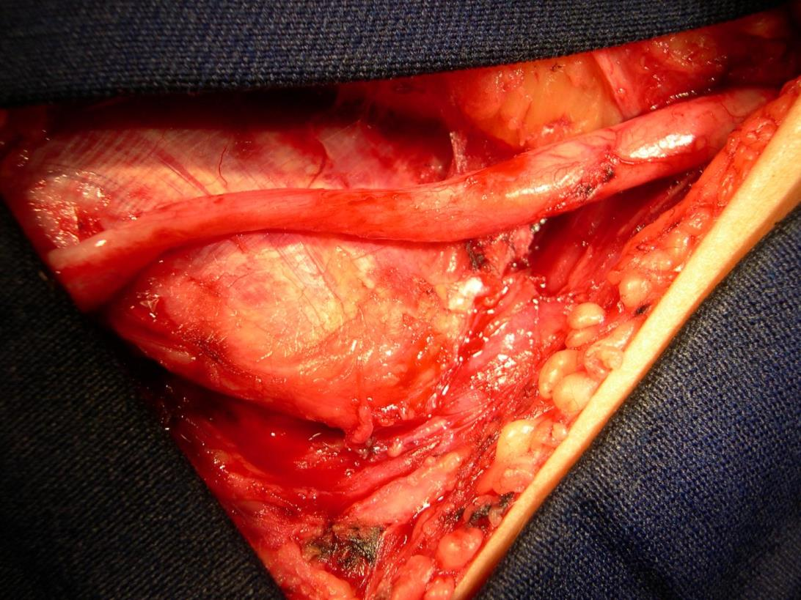
Abscesso de nervo periférico
Cortesia do Dr. Valdir Delmiro Neves, PB

Slide 18
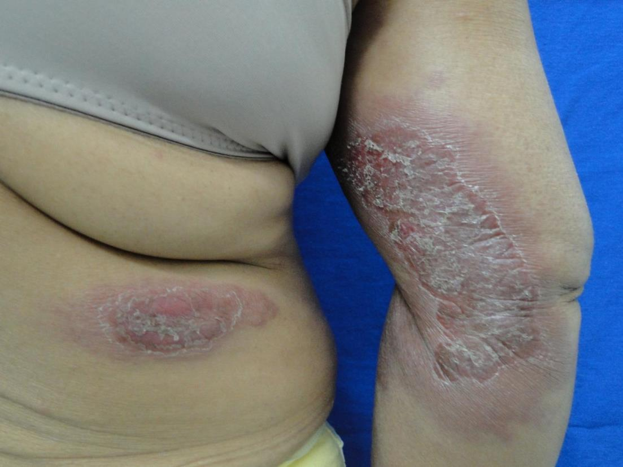
Reação reversa ulcerada
MLNobre
cortesia Mauricio Nobre

Slide 19
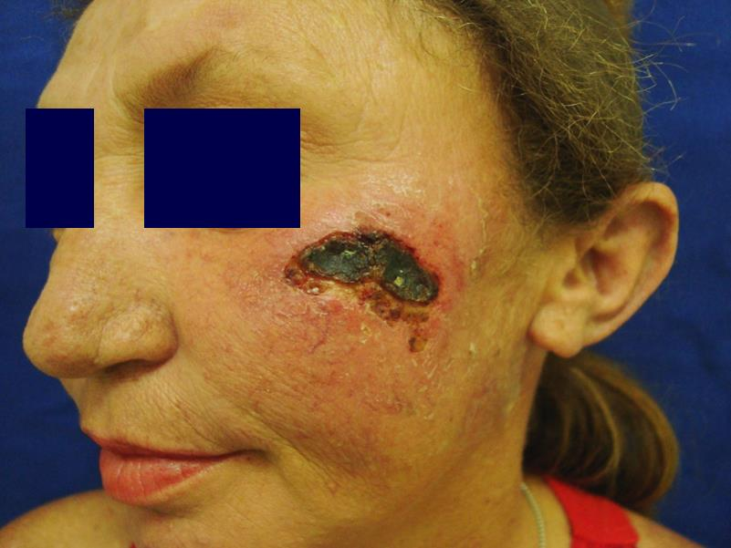
Eritema nodoso necrotizante
MLNobre
Foto cortesia Mauricio Nobre

Slide 20
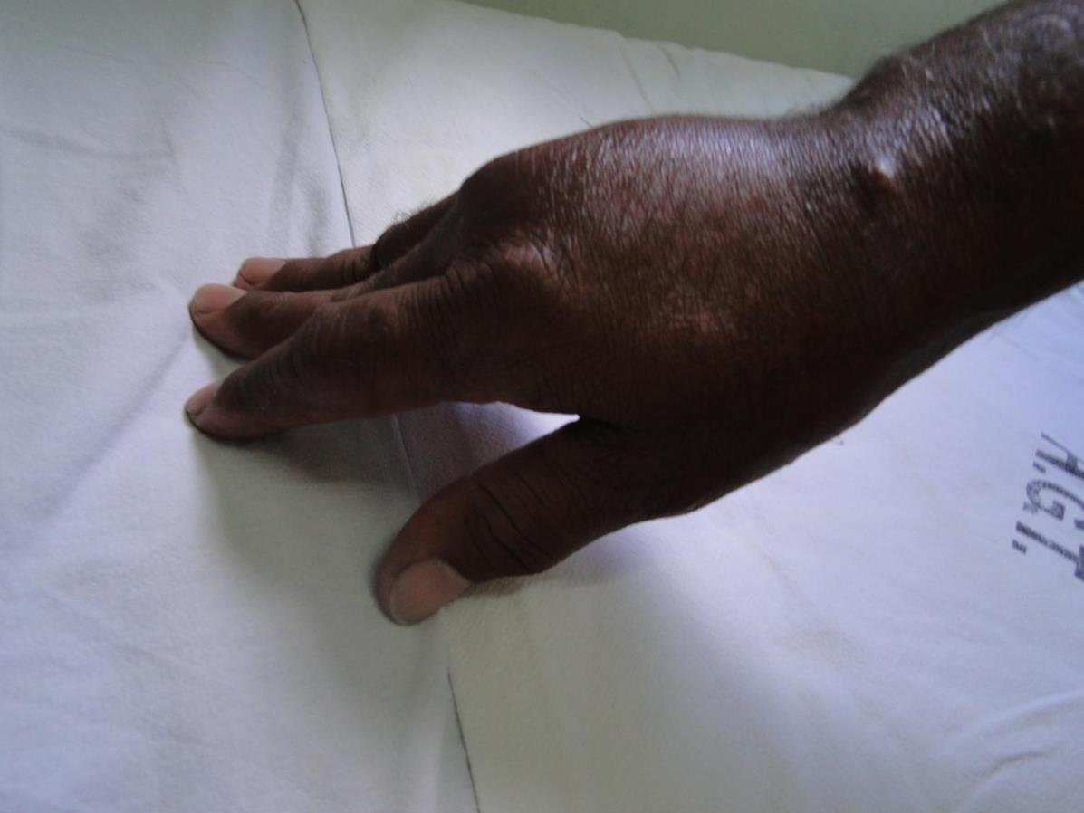
Mão reacional
MLNobre
Foto cortesia Mauricio Nobre

Slide 21
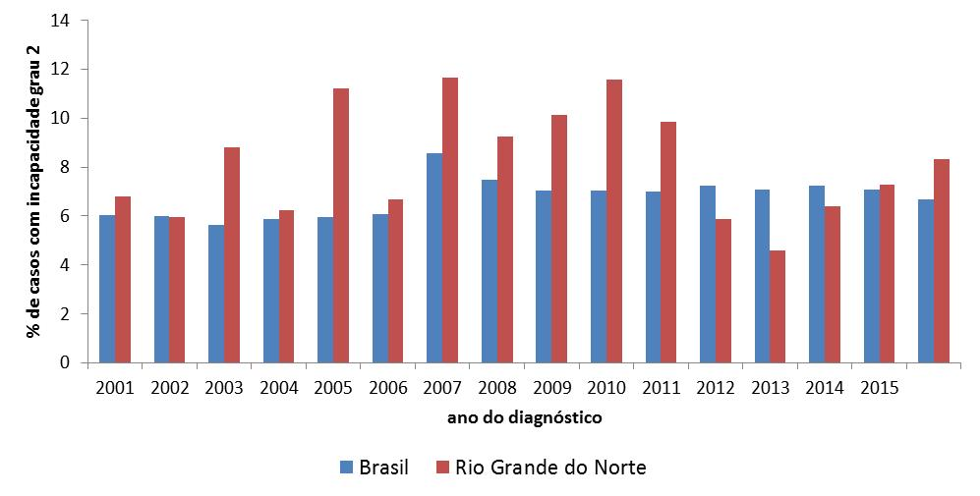
MLNobre
Percentual de casos novos de hanseníase diagnosticados tardiamente (com incapacidade física irreversível)
Brasil e Rio Grande do Norte – 2001 a 2015
Fonte: Ministério da Saúde do Brasil / SINAN / Datasus
O diagnóstico é mais tardio no Estado do Rio Grande do Norte do que a média nacional

Slide 22
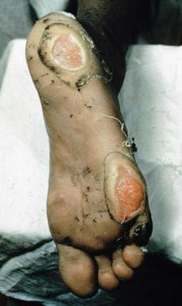
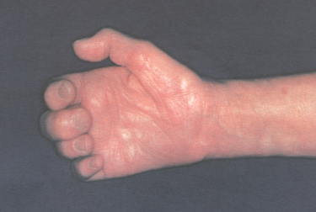
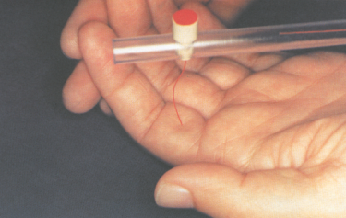
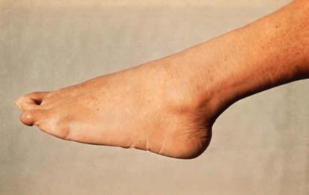
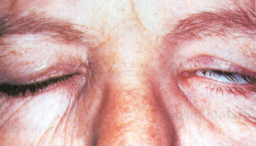
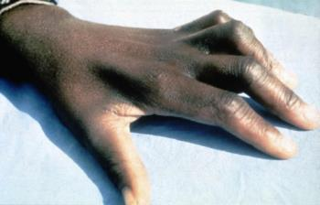
Lesões de nervos periféricos demonstradas por alterações sensitivas ou motoras
MLNobre
Fotos cortesia Mauricio Nobre

Slide 23
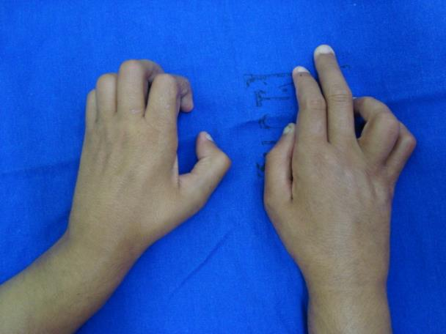
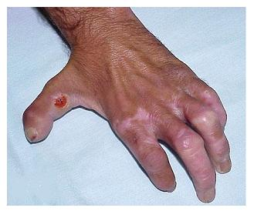
Diagnóstico tardio – mão em garra
MLNobre
Fotos cortesia Mauricio Nobre

Slide 24
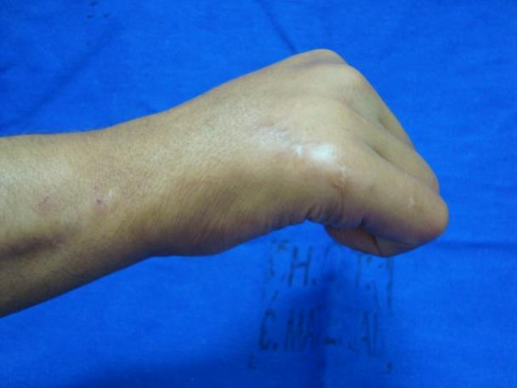

MLNobre
Diagnóstico tardio – paralisia tríplice da mão e absorção de falanges
Fotos cortesia Mauricio Nobre

Slide 25
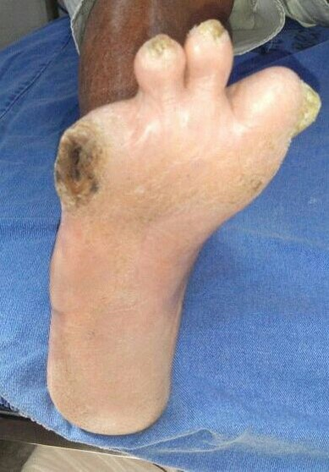
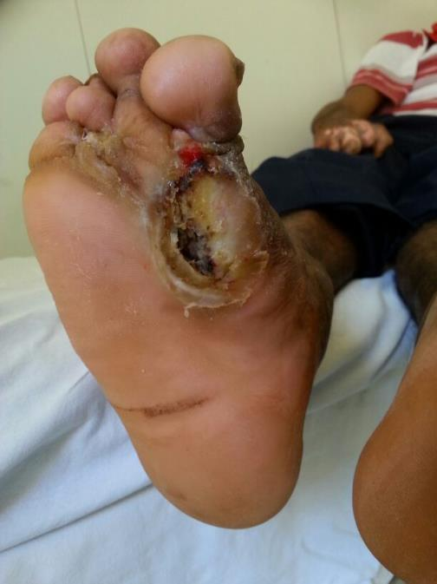
Sequelas (complicações permanentes) – anestesia, paralisia e mal perfurante plantar
Fotos cortesia Mauricio Nobre

Slide 26
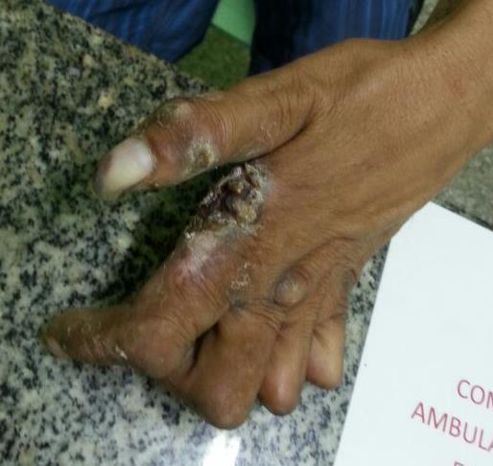
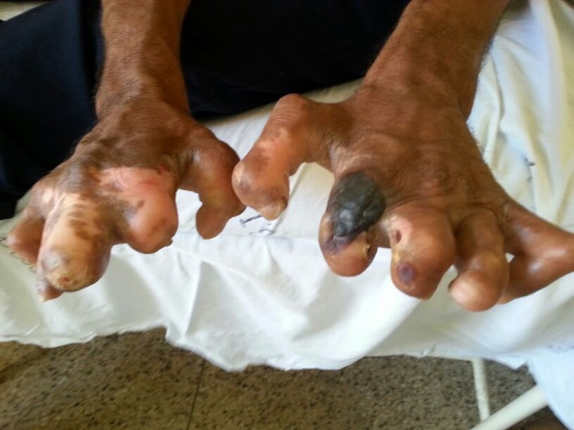
Sequelas – anestesia, paralisia e garra dos dedos das mãos
Fotos cortesia Mauricio Nobre

Slide 27
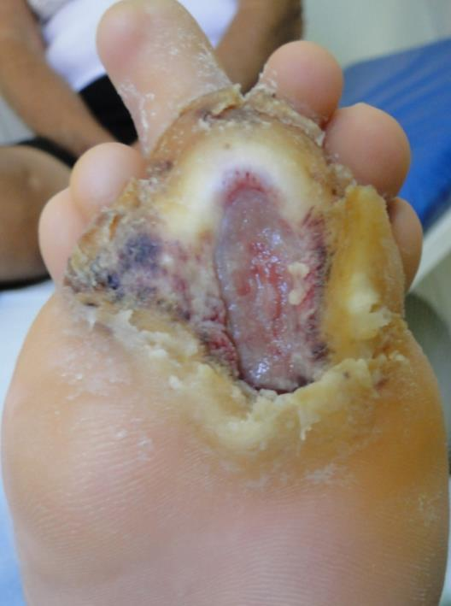
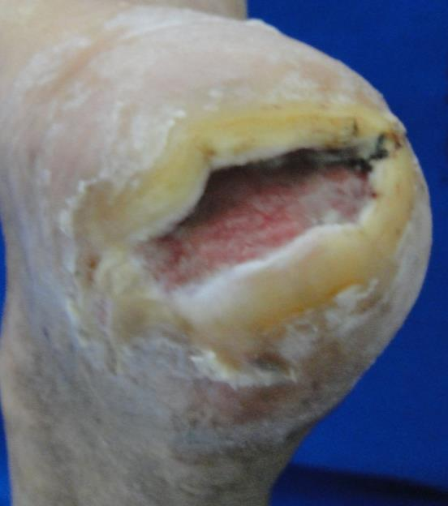
Absorções ósseas, mal perfurante
Necessidade de curativos biológicos
Fotos cortesia Mauricio Nobre

Slide 28
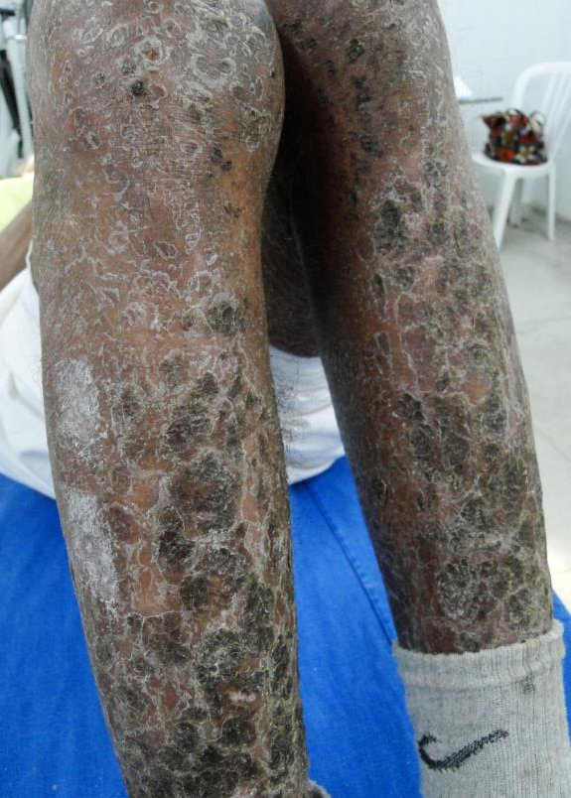
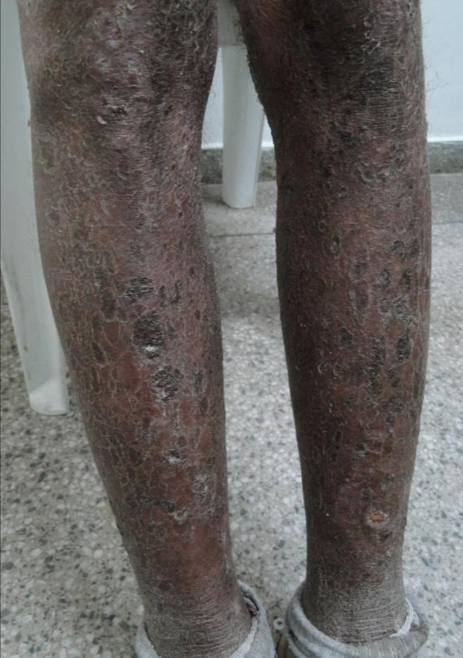
Perda da função autonômica com ressecamento extremo
Fotos cortesia Mauricio Nobre

Slide 29
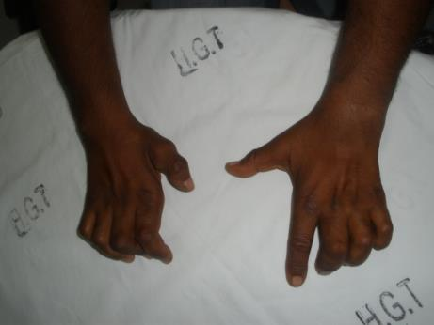
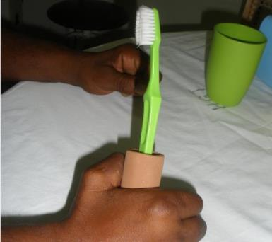
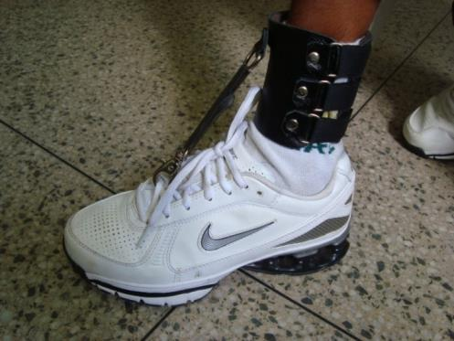
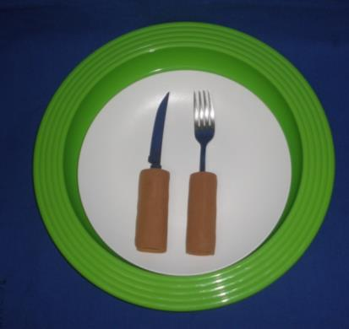
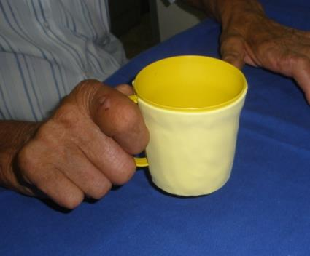
Incapacidades e reabilitação física: Necessidade de um local adequado para acompanhamento
MLNobre
Fotos cortesia Mauricio Nobre

Slide 30
Como interromper a transmissão do Mycobacterium leprae?
Identificação precoce
Tratamento precoce

Slide 31
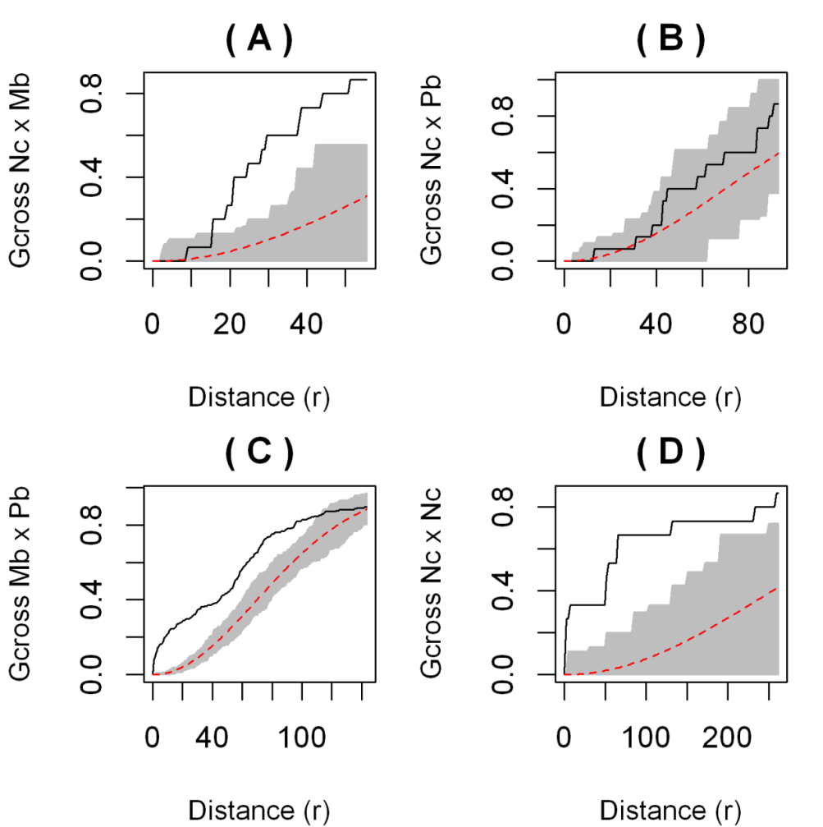

Multibacilares: aumenta a transmissão de M. leprae
Identificar áreas de risco para infecção
Moura et al, 2012

Slide 32
Uso de LID-1 e LID-NDO para diagnóstico de hanseníase
→ Um exame de sangue.
Fig 6. Correlation between ELISA results with bacilli index (BI). Responses against LID-1 (A) and LID-NDO (B) are plotted against the BI (0-6) of leprosy patients. Each sample is distinguished by an individual marker. Strong positive correlations were observed for both anti-LID-1 antibodies (r=0.84, p˂0.001) and anti-LID-NDO (r=0.82, p˂0.001) with the bacterial index. Dashed line represents the cut-off (0.276 for LID-1 and 0.332 for LID-NDO).
AMORIM et al., 2016 PLOS ND.

Slide 33

Risco de desenvolver hanseníase em pessoas com anticorpos anti-M. leprae
Contactates = 28%
Contactantes que desenvolveram hanseníase= 7/15 = 47%
Francianne Amorim and Leonardo C. Ferreira
Amorim et al, 2016, PLOS-ND

Slide 34
Para controlar a doença é preciso empoderar as pessoas
Educação de qualidade é um fator para diminuir risco.
Atitudes de cada um de nós. A população como fator ativo no processo.

Slide 35




Discussão com a comunidade: estudos com escolares

Slide 36
Resultados do exame de escolares do ensino fundamental, nas escolas municipais localizadas na área do estudo
Nobre et al, 2016 submitted
New case detection 134.9 in10,000

Slide 37
Repercussões econômicas
No RN, entre 2001 e 2015 foram diagnosticados 338 indivíduos com incapacidade física irreversível (grau 2) devido à hanseníase.
Considerando que cerca de 50% desses indivíduos podem apresentar incapacidades físicas graves que os impedem de trabalhar... Se todos esse pacientes tivessem conseguido aposentadoria pelo INSS, o custo estimado apenas com pensões teria sido de R$ 10.122.066,50 nesse intervalo de tempo
Nesse cálculo não estão incluídos os custos com internações, órteses, próteses, cirurgias, curativos e medicamentos.
Também não estão incluídos os afastamentos temporários por auxílio-doença durante neurites e reações hansênicas.

Slide 38
Leishmanioses
São doenças causadas por espécies do gênero Leishmania.
A apresentação clínica (cutânea, mucosa, visceral, disseminada, difusa) está relacionada, em parte, com o tipo de defesa hospedeiro e a espécie de Leishmania.
Pessoas e outros animais com infecção assintomática correspondem a maioria dos casos.
  Infecção versus Doença
A distribuição geográfica mudou em virtude de migração, urbanização, guerras, entre outros fatores.
  Brasil, Sudao e India

Slide 39






Leishmanioses: complexo de doenças
Leishmania: dimórfico
Importante: nem todos infectados desenvolvem doença, mas pode ocorrer persistência parasitária com risco de manutenção do patógeno na população.

Slide 40
A leishmaniose visceral
Incidence of Visceral leishmaniasis in Brazil by geographic regions and the State of Rio Grande do Norte 1990-2013
Source: Brazilian Minister of Health

Slide 41
Aumento da incidência de leishmaniose visceral com AIDS
Iraci Duarte e José Wilton Queiroz

Slide 42

Ferramentas para identificar vetores infectados: Uso de biologia molecular – 0 cientista como participante do Crime Scene Investigation (CSI)
Vetor: flebotomíneo
DNA
Cytochrome B
Leishmania
Virginia Penélope da Silva
Kathryn Dupnik
Fatima Ximenes
Daniella Martins
Carlos M. Gomes
Jason Weirather
Manoel Gomes Fernandes (SESAP)

Slide 43




Identificação da fonte (animal) de sangue para o repast do vetor (CSI)
Macedo e Silva et al, 2013

Slide 44
A infecção assintomática por Leishmania é alta em áreas endêmicas
 | Anti-Leishmania antibodies (SLA) |  |  | DTH (>5 mm)
 | Positive n (%) | Negative n (%) | Total n (%) | Positive n (%) | Negative n (%) | Total
Human | 85 (24.6) | 260 (75.4) | 345 (100) | 123 (38.6) | 196 (61.4) | 319 (100)
DOG | 101 (32.5) | 210 (67.5) | 311 (100) | Not done | Not done
Lima et al, 2012. AJTMH

Slide 45

Presença de Leishmania em sangue periférico: risco transfusão e manutenção da endemia
Gloria R Monteiro, et al.

Slide 46
Controle leishmanioses
Controle vetorial
Controle de reservatórios
  Cão
  Espécie humana

Slide 47
Emergência e reemergência de doenças
Dengue
Zika
Chikungunya

Slide 48
Os vetores e nós: atitudes
Proliferação vetorial:
  Ovos (diapausa)
  Larva
  Pupa
  Adultos
    Fêmea: centenas a milhares de ovos
    Sobrevida: até 35 dias
    Mortalidade elevada
> 1 semana para intervenção

Slide 49

Proposta de intervenção
Instalação de armadilhas ovitrampas na comunidade NOVA DESCOBERTA E CENTRO em Pureza (22 semanas)
Medidas de educação em saúde: comunidade e alunos
Controle vetorial de doenças
Trabalho para Hércules
Lucia Abrantes e equipe SESAP - RN

Slide 50

Contagem de ovos de A. aegypti
Lucia Abrantes e equipe SESAP - RN

Slide 51
RESULTADOS PRELIMINARES: ano 2016
Lucia Abrantes e equipe SESAP - RN

Slide 52
RESULTADOS PRELIMINARES: ano 2017
Lucia Abrantes e equipe SESAP - RN

Slide 53
As doenças transmitidas por A. aegypti
Dengue
Chikungunya
Zika

Slide 54
Zika e complicações
Microcefalia
Síndrome de Guillain Barré

Slide 55

Guillain-Barré Syndrome in Rio Grande do Norte
Temporal series of the incidence of Guillain Barre Syndrome in the state of Rio Grande do Norte, 1994 – 2015.
Mario Emilio Dourado

Slide 56


Síndrome de Guillain Barré na Polinésia francesa
Mallet et al, 2014.
56

Slide 57

Busca de marcadores e novos alvos terapêuticos
Estudos de expressão gênica
  Identificação de alvos
    Resposta imune inata e outros
364 (A)
367 (A)
360 (B)
369 (A)
368 (A)
366 (A)
358 (B)
343 (B)
352 (A)
365 (A)
356 (B)
347 (A)
335 (B)
328 (B)
349 (B)
345 (B)
355 (B)
363 (A)
350 (B)
357 (A)
346 (A)
362 (B)
330 (B)
349 (A)
B
C
A

Slide 58
Resumo Guillain Barre
Necessidade de aprofundamento estudos Imunidade inata
Identificação de áreas lesionadas na medula: Região Nodal:
  alvo do sistema imune nas neuropatias desmielinizantes; alterações nessa região são mais importantes do que da mielina.

Slide 59
Pré-eclâmpsia
Doença da gestação: após 20ª semana
Fatores de risco
  Familiar, obesidade, aumento de peso durante a gravidez.
A doença é frequente no Brasil, em especial no nordeste, 13,8% (Edailna Melo)
Qual o impacto para criança que nasceu de uma gravidez que evoluiu com pré-eclâmpsia?
Sonia Barreto, Flavio V. Marinho Pereira, Edailna Melo, Patricia Bezerra, Marcos Leao, Ana Cristina Araujo,

Slide 60
Considerações Gerais
Necessidade de identificação de fatores de risco para adoecer.
Identificação das áreas de risco para exposição e-ou doença.
Intervenções continuadas nas áreas de maior risco.
Empoderamento de populações como fator de prevenção e minimização de risco.
Avaliação continuada das estratégias utilizadas.
A educação de qualidade (público, gestores e profissionais da área) pode auxiliar a resolução das doenças.

Slide 61


Agradecimentos
Estudos hanseníase
Hospital Giselda Trigueiro (Mauricio Nobre)
Programa Saúde da Familia
PAM Bom Jardim, Mossoro
Francianne Amorim

Slide 62
Agradecimentos
1. Síndrome de Guillain Barré
Dr. Mário Emílio Dourado Jr
Dr. Joao Paulo Matos
Raulzito Fernandes (PhD student)
Iowa DNA core Lab (Dr. Kevin Knudson)
Dr. Mary Wilson, University of Iowa
2. Estudo vetores
Lucia Abrantes e equipe Entomologia da SESAP

Slide 63





Leishmanioses
Henio Lacerda
Eliana Tomaz
Iraci Duarte
Adila Lorena Morais
Paula Queiroz
Paulo Ricardo
Gloria R. Monteiro
Bruna Lima
Daniella Martins
Carlos Gomes
Joao Rodrigues-Neto
Jose Wilton Queiroz
Nubia Pontes
Jethe Nunes
Joanna Valverde
Jason Weirather
Emma Mohr
Kathryn Dupnik
Virginia P. Silva
Maria Fatima Ximenes
UFBA, Uiowa, Virginia, Cornell, Western Australia, J. Hopkins
INCT-DT: UFBA, UFMG, Fiocruz
Funasa-Sesap: Arlinete Medeiros e Manoel Gomes
Center for Zoonosis in Natal
Support NIH (TMRC), CNPq and CAPES

Slide 64
Pré-Eclâmpsia
Sonia M. Barreto
Ana Cristina P. Araujo
Edailna Melo
Patricia Bezerra
Flavio M. Pereira
Marcos Leao
Alunos de Medicina
Funcionários dos Postos de saúde Bom Pastor, São Joao
Funcionários da Maternidade Escola Januário Cicco

